Slide 1
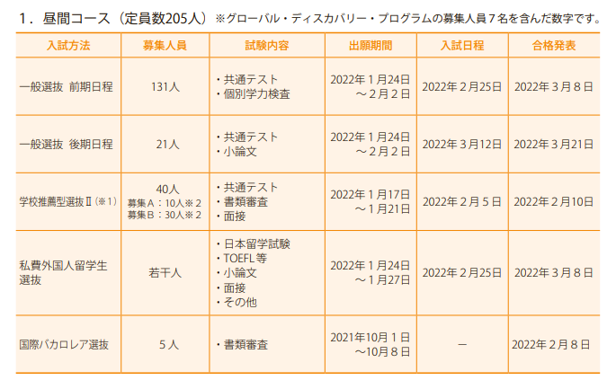
入試の概要（予定・2022年４月入学者対象)

Slide 2
入試の概要（予定・2022年４月入学者対象)

Slide 3
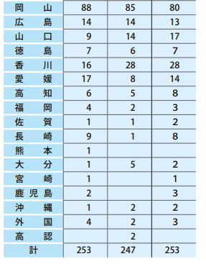
出身地別の入学者数(昼間コース、夜間主コース)

